Slide 1
გენდერული თანასწორობა შრომის ბაზარზე
ეკონომიკისა და ბიზნესის ფაკულტეტის
ასისტენტი თამილა თურმანიძე

Slide 2
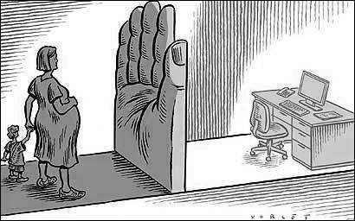
გენდერი და სქესი
ტერმინს “გენდერი” ორმაგი დატვირთვა აქვს - გულისხმობს ბიოლოგიურ სქესს და ასევე სქესის სოციალურ მნიშვნელობას.
.
2
2
2
2
2

Slide 3
ქალების ხელმისაწვდომობის შეზღუდვა შრომით ბაზარზე დიდი დანაკარგია ქვეყნისთვის. მაგალითად, აზიის და წყნარი ოკეანის ქვეყნები (სადაც მსოფლიოს მშპ–ს 40% იწარმოება) კარგავენ 42-47 მილიარდამდე ამერიკულ დოლარს წლიურად, დასაქმების სფეროში ქალთა ხელმისწავდომობის შეზღუდულობის გამო.

Slide 4
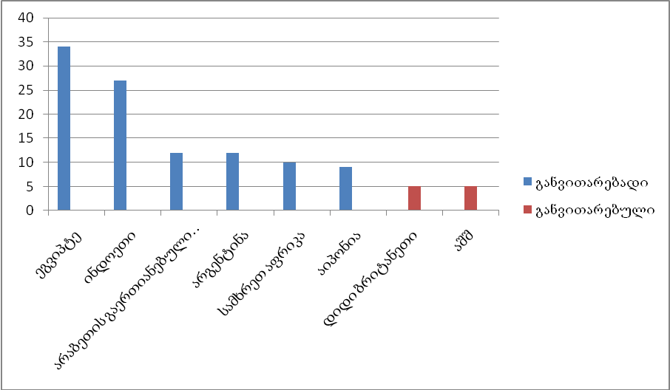
ქალთა დასაქმების ზემოქმედება ქვეყნის მშპ-ზე.
4
4
4
4
4

Slide 5
ცნობილია, რომ იმ შემთხვევაში თუ ქალი და მამაკაცი თანაბრად ჩაერთვება შრომის ბაზარზე, 28 $ ტრილიონზე მეტი ანუ 26 % შეიძლება დაემატოს მსოფლიო წლიურ მშპ-ს 2025 წლისთვის. აქვე უნდა აღინიშნოს, რომ მსოფლიოს შრომისუნარიანი მოსახლეობის ნახევარს ქალები წარმოადგენენ, მაგრამ მშპ-ში მათი წილი მხოლოდ 37 % -ია.

Slide 6
გენდერული უთანასწორობის ინდექსი მშპ-სთან მიმართებაში
6
6
6
6
6

Slide 7
გენდერული მაჩვენებლების ინდექსები და რეიტინგები
გენდერული უთანასწორობის ინდექსი;
“მესამე მილიარდის” ინდექსი;
ქალთა ეკონომიკური შესაძლებლობების ინდექსი;
გენდერული სხვაობის ინდექსი;

Slide 8
გენდერული სხვაობის ინდექსი

Slide 9
კანონმდებლობა გენდერული თანასწორობის შესახებ
გენდერული თანასწორობის სახელმწიფო კონცეფცია (2006);
კანონი ოჯახური ძალადობის წინააღმდეგ (2006);
კანონი ტრეფიკინგის წინააღმდეგ (2006);
პერიოდული ეროვნული სამოქმედო გეგმები გენდერული თანასწორობის თვალსაზრისით მდგომარეობის გაუმჯობესების მიზნით (უკანასკნელი სამოქმედო გეგმა 2014-2016 წლების პერიოდს მოიცავს);
კანონი გენდერული თანასწორობის შესახებ (2010);
ეროვნული სამოქმედო გეგმა ქალების, მშვიდობისა და უსაფრთხოების საკითხებზე (2012-2015);
კანონი დისკრიმინაციის აღმოფხვრის შესახებ (2014);
9
9
9
9
9
9

Slide 10
კანონმდებლობა გენდერული თანასწორობის შესახებ
რიგ შემთხვევებში, საქართველოს კანონმდებლობაში სახეზეა გენდერული დისკრიმინაცია. ამ მხრივ, უპირველეს ყოვლისა, აღნიშვნის ღირსია საქართველოს კანონი „პენსიის შესახებ“. დასახელებული კანონის მე-5 მუხლის ა) ქვეპუნქტით, საპენსიო ასაკი შეადგენს 65 წელს, მე-6 მუხლის პირველი ნაწილის თანახმად კი - საპენსიო ასაკის მიღწევის გამო პენსიის მიღების უფლება ქალებს წარმოეშობათ 60 წლის ასაკიდან. ამრიგად, მამაკაცები 5 წლით გვიან იღებენ პენსიის მიღების უფლებას, ვიდრე საპირისპირო სქესის წარმომადგენლები.
10
10
10
10
10
10
10

Slide 11
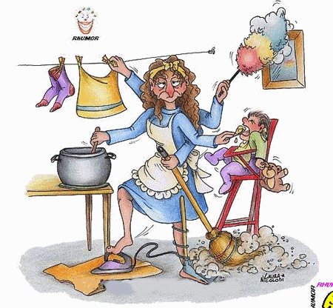
ქალისა და მამაკაცის განსხვავებული შრომითი მოდელები

Slide 12
ხელმძღვანელ პოზიციებზე დასაქმებულთა გადანაწილება დაწესებულებათა სახეების მიხედვით (ძალოვანი სტრუქტურის გარეშე)

Slide 13
კერძო სფეროში დასაქმებულთა რაოდენობა კი ასეა განაწილებული: 2017 წელს, დასაქმებულთა 53%-ს კაცები, ხოლო 47%-ს ქალები შეადგენდნენ.
ქალები დომინირებენ ეკონომიკური საქმიანობის ისეთ სფეროში, როგორიცაა - ჯანმრთელობის დაცვა და სოციალური უზრუნველყოფა (75%), სასტუმროები და რესტორნები (60%). ნაკლებად არიან წარმოდგენილი ისეთ სექტორში როგორიცაა მშენებლობა (8%), გადამამუშავებელი მრეწველობა (38%).

Slide 14
საქართველოში უმუშევრობა ქალებში 6 %-ია, ხოლო მამაკაცებში კი - 11 % - ია, თუმცა ეს სულაც არ ნიშნავს, რომ ქალები უფრო მეტად არიან დასქმებული ვიდრე მამაკაცები, ეს პროცენტული მაჩვენებლი იმით აიხსნება, რომ ქალებში ეკონომიკური აქტიურობის დონე უფრო დაბალია, ვიდრე კაცებში (77%) და შეადგენს 57%-ს.

Slide 15
გენდერული სახელფასო სხვაობის ინდექსი (Gender Pay Gap - GPG).

Slide 16
        2017 წელს, საქართველოში ქალების საშუალო თვიურმა ნომინალურმა ხელფასმა შეადგინა 618 ლარი, ხოლო კაცების - 980 ლარი, რაც ნიშნავს რომ ქალი მამაკაცის ხელფასის 63% იღებს, 37%-ით ნაკლებს ვიდრე მამაკაცი.
16
16
16
16
16
16
16
16

Slide 17
უფროსი ქალები მენეჯერები ბიზნეს სექტორების მიხედვით
17
17
17
17
17
17
17
17
17
17

Slide 18
        გენდერული კვოტები
        კორპორატიული კვოტები პირველად 2003 წელს, ნორვეგიაში შემოიღეს. კვოტების შესახებ კანონი მიიღეს ესპანეთში 2007 წელს, საფრანგეთი, ისლანდია, ნიდერლანდები - 2010 წელი, იტალიაში კვოტების კანონი მიღებული იქნა 2011 წელს, ესპანეთმა 2015 წელი დაასახელა სამიზნე დრო. დანიაში კანონი გენდერული კვოტების შესახებ მიიღეს 2012 წელს.
18
18
18
18
18
18
18
18
18
18

Slide 19
1 %-ით საშუალო განათლებულ ქალთა რაოდენობის ზრდა იწვევს მშპ-ის 0.2 პროცენტით ზრდას.
მსოფლიოს 775 მილიონი გაუნათლებელი მოსახლების 2/3 ქალები არიან და ზოგიერთი ქვეყანა კარგავს ერთ მილიარდზე მეტ დოლარს, იმის გამო რომ გოგონებს და ბიჭებს არ აძლევს თანაბარი განათლების მიღების საშუალებას.
19
19
19
19
19
19
19
19

Slide 20
თითქმის ერთი მილიონით მეტი ქალი იღებს ბაკალავრისა და მაგისტრის ხარისხს, დოქტორის ხარისხს უკვე თითქმის 10 000-ით მეტი მამაკაცი იღებს.
ევროპის პარლამენტის კვლევის მიხედვით (2016) 2014 წელს ევროკავშირის მასშტაბით 2 850 223 ქალმა მიიღო ბაკალავრის და მაგისტრის ხარისხი, ხოლო 1 990 561 კაცმა; რაც შეეხება დოქტორის ხარისხის მქონე ქალი - 56 652, ხოლო კაცი - 63 061.
20
20
20
20
20
20
20
20
20
20
20
20

Slide 21
2015-2016 სასწავლო წლის მიხედვით, საქართველოს უმაღლეს სასწავლებელებში 67088 ქალი და 57 135 კაცი სწავლობდა.
პროფესორ მასწავლებელთა რიცხოვნობა უმაღლეს საგანმანათლებლო დაწესებულებებში 2015/2016 სასწავლო წელს 4711 ქალი და 4021 კაცია, მაგრამ მათგან 67 % პროფესორი კაცი და მხოლოდ 33% პროფესორი ქალია.
21
21
21
21
21
21
21
21
21
21
21
21
21

Slide 22


გმადლობთ ყურადღებისათვის!

